Slide 1

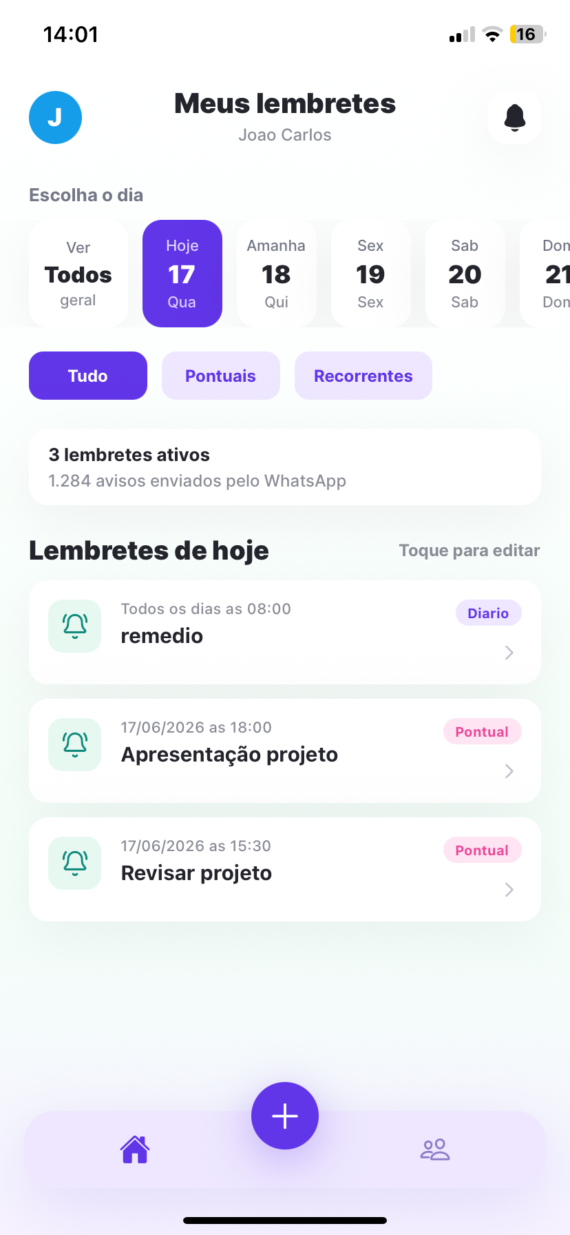
OmniZap
Aplicativo mobile para criar, acompanhar e confirmar lembretes enviados pelo WhatsApp.
Expo + Firebase
WhatsApp bot
Home / Meus lembretes
Fonte: README.md, package.json, app.json e telas do projeto

Slide 2
PROBLEMA
02
Lembretes precisam chegar no canal certo
O projeto resolve a organizacao de lembretes conectando app mobile e WhatsApp.
Antes
Tarefas dependem de memoria, mensagens soltas e pouca visibilidade.
Lembretes espalhados sao faceis de esquecer
Confirmacoes do bot precisam revisao antes de salvar
Falhas no backend precisam aparecer com clareza
Com OmniZap
Agenda mobile, lembretes filtrados e confirmacoes integradas ao bot.
Fonte: README.md, package.json, app.json e telas do projeto

Slide 3
OBJETIVO
03
Centralizar lembretes do WhatsApp
Criacao, acompanhamento, confirmacao e monitoramento em uma experiencia unica.
Criar
Acompanhar
Confirmar
Monitorar
Lembretes pontuais, diarios e semanais
Totais, filtros e lista por data
Pendencias geradas pelo bot
Banner quando o bot esta offline
Fonte: README.md, package.json, app.json e telas do projeto

Slide 4
COMO FUNCIONA
04
Do app ao WhatsApp
O telefone salvo no onboarding identifica as operacoes feitas pela API do bot.
Usuario
App Expo
Firebase
API do bot
Login e perfil
Home e lembretes
Auth + database
Dashboard e acoes
TanStack Query sincroniza dados, cache e polling.
Fonte: README.md, package.json, app.json e telas do projeto

Slide 5
FUNCIONALIDADES
05
Funcionalidades para uso diario
O app cobre o ciclo completo do lembrete: criar, consultar, editar, excluir e confirmar.
Autenticacao
Perfil
Dashboard
E-mail, senha e recuperacao
Nome e WhatsApp do usuario
Totais de lembretes e avisos
Filtros
Lembretes
Health check
Por dia, pontuais e recorrentes
Criacao, edicao e exclusao
Alerta quando bot esta offline
Fonte: README.md, package.json, app.json e telas do projeto

Slide 6
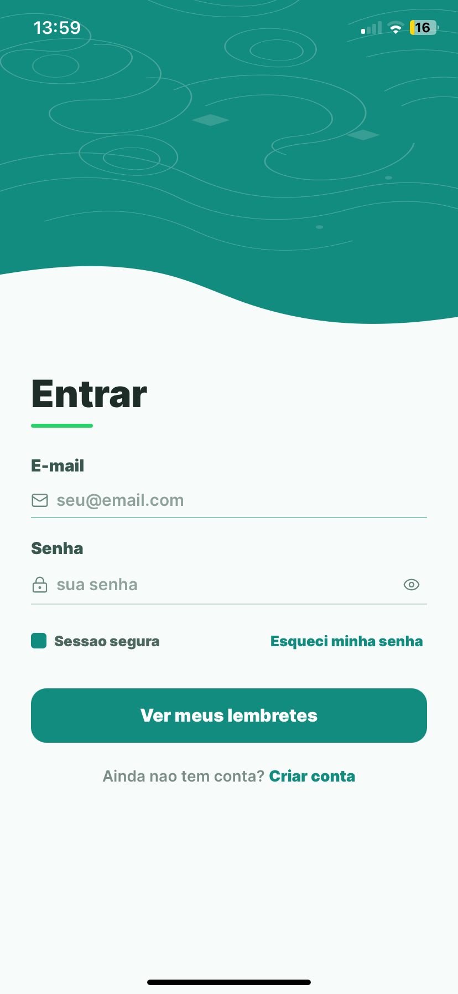
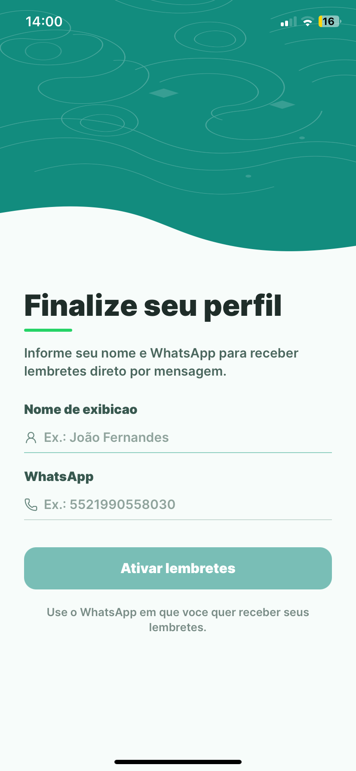
TELAS
06
Telas principais: acesso e agenda
Screenshots maiores deixam o fluxo mais legivel na apresentacao.
perfil pronto
agenda ativa
Login
Onboarding
Home
Fonte: README.md, package.json, app.json e telas do projeto

Slide 7
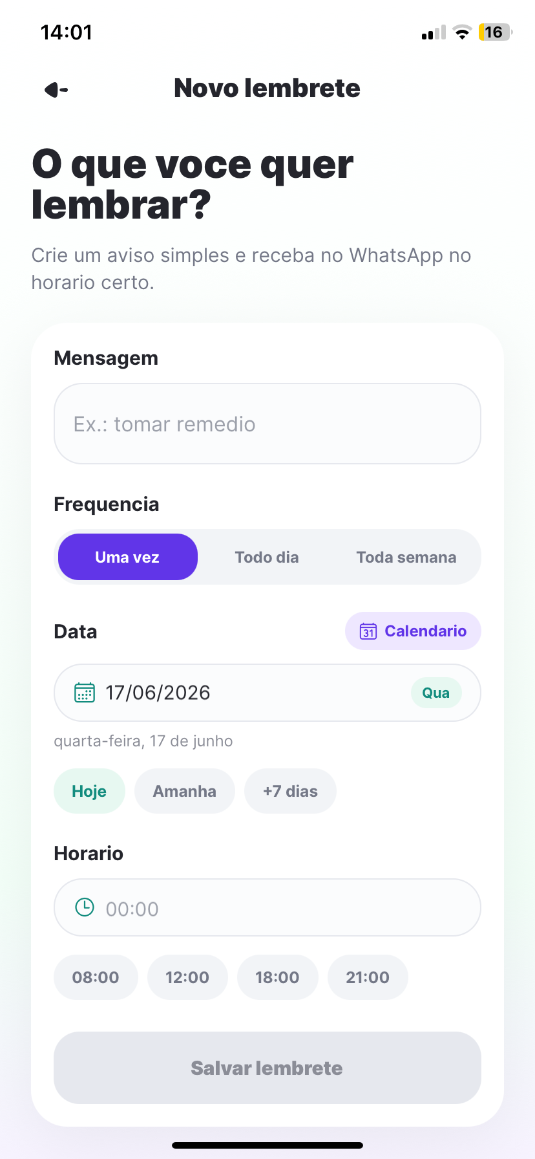
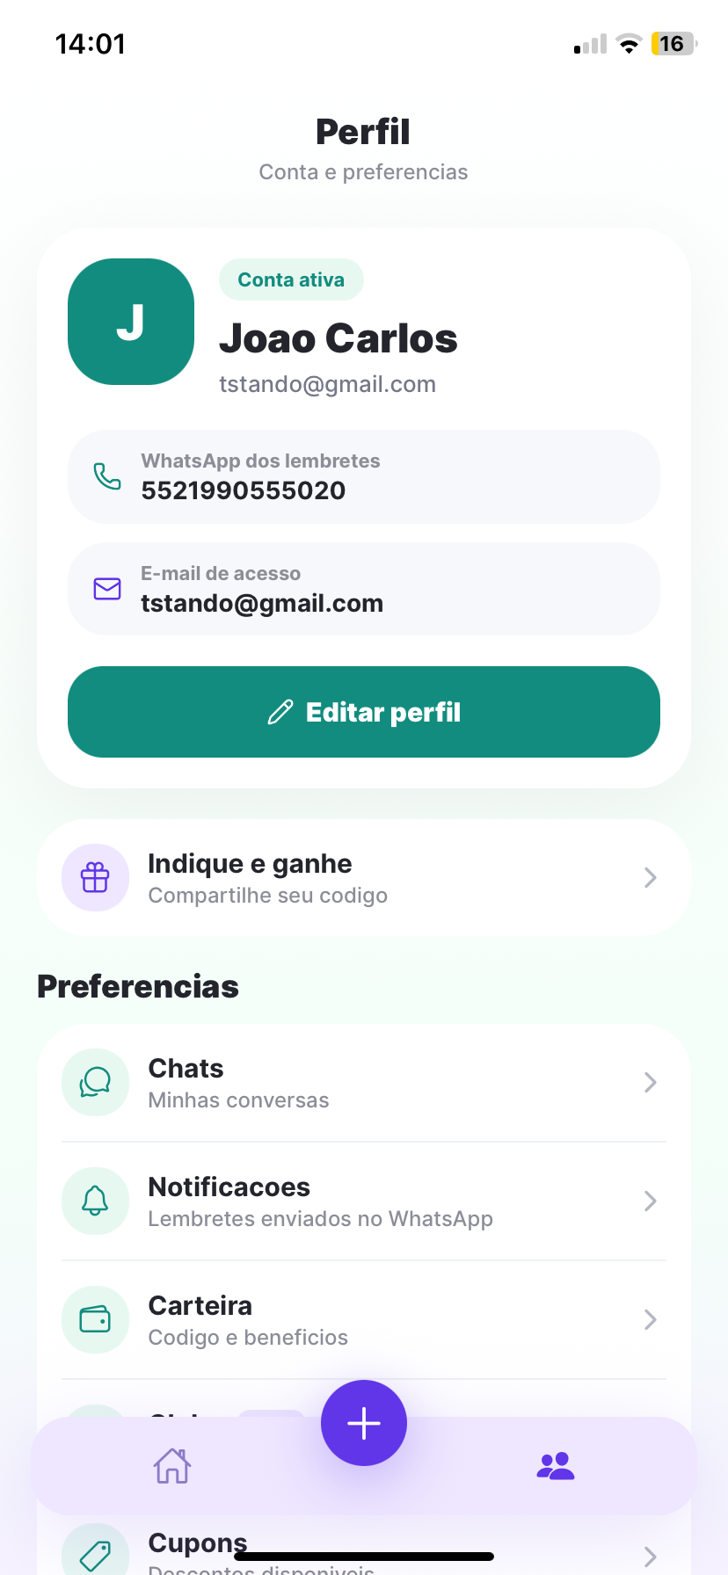
TELAS
07
Telas principais: acao e conta
Criacao de lembretes e gerenciamento de perfil aparecem com mais area visual.
Novo lembrete
Mensagem, frequencia, data e horario em uma tela unica.
Perfil
Dados da conta, WhatsApp dos lembretes e preferencias.
Novo lembrete
Perfil
Fonte: README.md, package.json, app.json e telas do projeto

Slide 8
ARQUITETURA
08
Tecnologias e fluxo de dados
A stack mobile conversa com Firebase e API do bot usando o telefone do usuario como chave.
App
Expo 54
React Native 0.81
TypeScript
Firebase
Auth + Realtime DB
UI
Expo Router
NativeWind
Lucide Icons
App mobile
Expo / React Native
Dados
TanStack Query
Axios
AsyncStorage
API do bot
Health, dashboard, lembretes, pendencias
Backend
Firebase Auth
Realtime DB
API WhatsApp bot
Polling: health 10s | dados do app 60s
Fonte: README.md, package.json, app.json e telas do projeto

Slide 9
BENEFICIOS
09
Mais controle sobre lembretes
A experiencia reduz friccao ao reunir agenda, confirmacao e status do bot em um unico app.
Organizacao
Confiabilidade
Agilidade
Filtros por data e tipo ajudam a localizar lembretes rapidamente.
Feedback de erro, sucesso e bot offline deixa o estado claro.
Atualizacao otimista reduz espera ao criar, editar e confirmar.
Fonte: README.md, package.json, app.json e telas do projeto

Slide 10
PROXIMOS PASSOS
10
Evolucao recomendada
Proximos passos para fortalecer configuracao, estabilidade e apresentacao do app.
1
1. Estabilizar
2
2. Alinhar produto
3
3. Preparar entrega
Trocar ngrok por backend estavel
Documentar erros e contrato da API
Ajustar app.json para OmniZap
Revisar itens de perfil ainda placeholders
Criar screenshots oficiais
Ampliar testes de fluxos criticos
Fonte: README.md, package.json, app.json e telas do projeto

